Slide 1

IRSKO

Slide 2
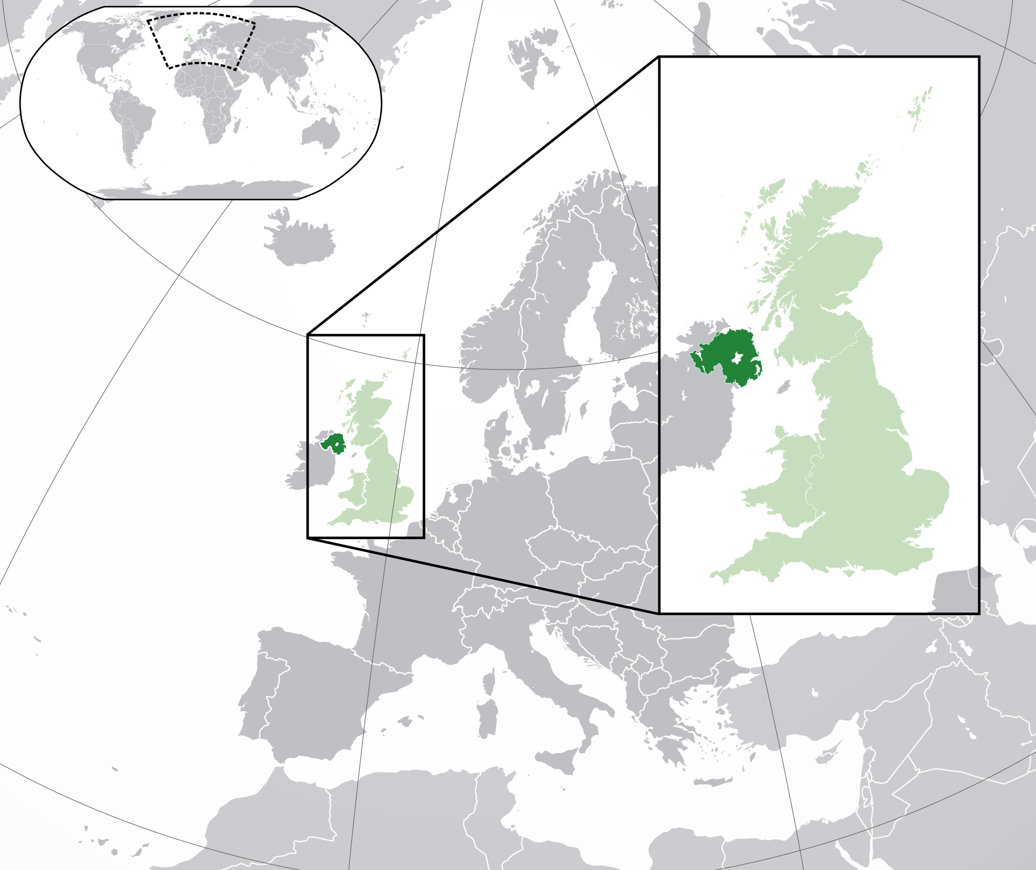
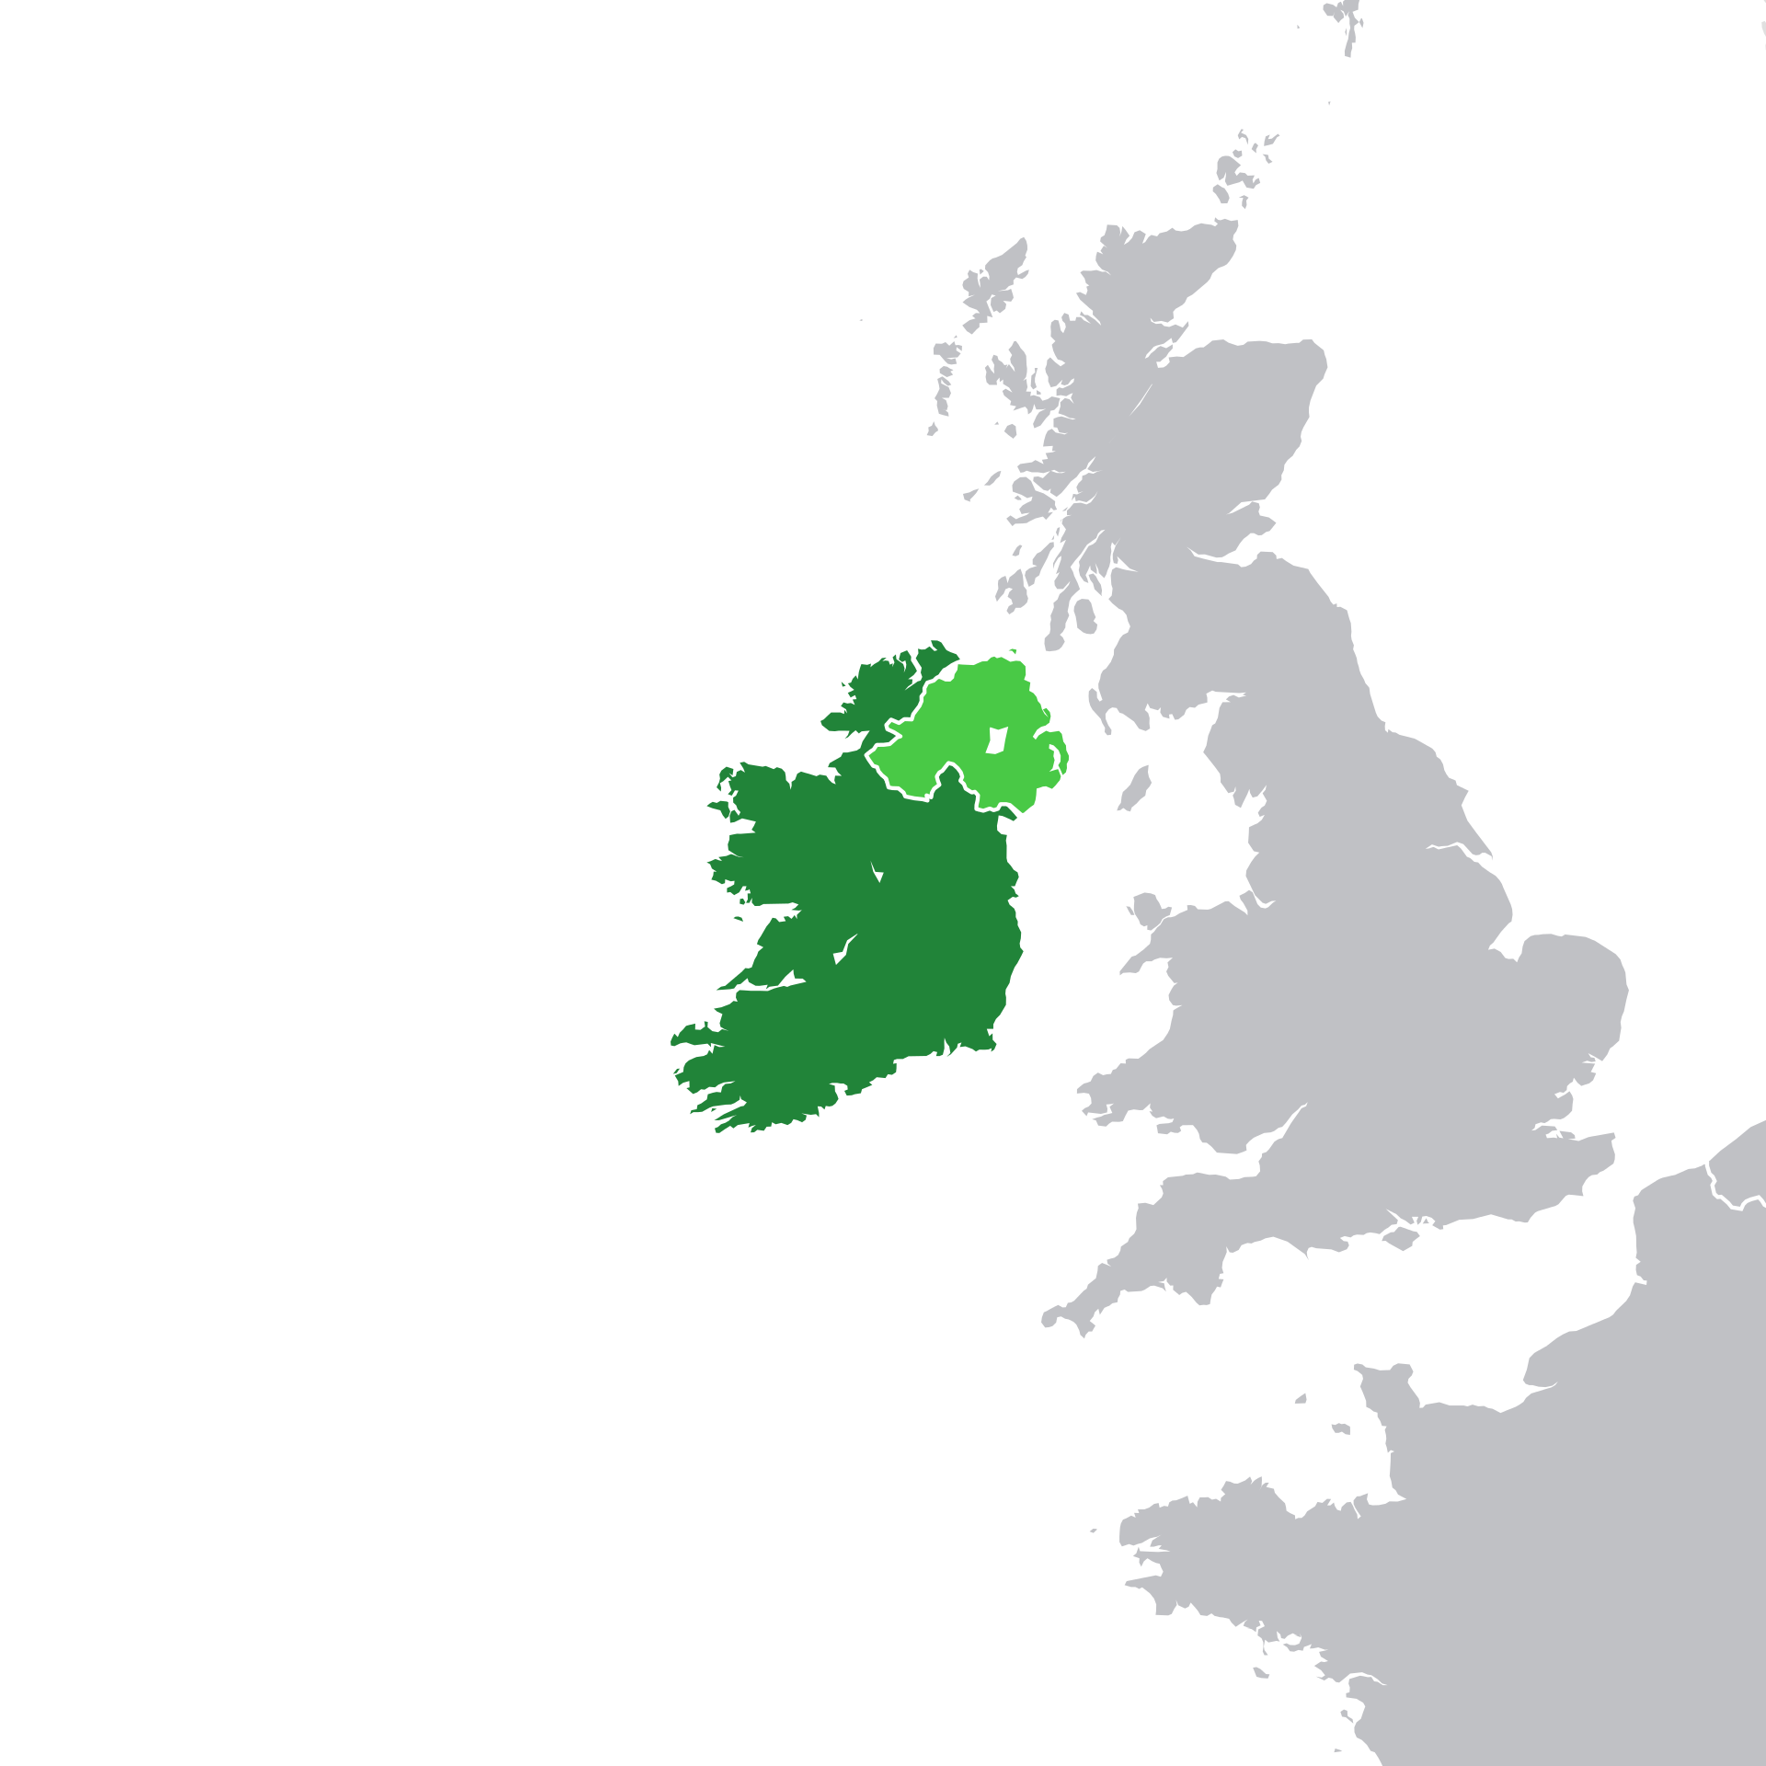
Jižní a Severní Irsko
Severní Irsko a Velká Británie

Slide 3
Velikonoční povstání
24.dubna – 30.dubna 1916
nejvýznamnější pokus o povstání od irských rebelií v roce 1798
povstání bylo podníceno a vedeno uskupeními: Irské republikánské bratrstvo, Irští dobrovolníci, Irská občanská armáda a Ženská liga
počátek povstání - obsazení klíčových pozic v Dublinu a vyhlášení nezávislosti Irské republiky
povstání bylo potlačeno a vůdci popraveni
důsledky povstání: zastánci nezávislosti Irské republiky získávají ve volbách v roce 1918 v britském parlamentu největší zastoupení
členové strany Sinn Féin v roce 1919 vyhlašují nezávislý parlament a zakládají Irskou republiku

Slide 4
Sinn Féin
strana založena v roce 1905 Arthurem Griffithem
název znamená „my sami“
původně název regionálních novin
ideologie – irský republikanismus a nacionalismus

Slide 5
Irská válka za nezávislost
partyzánská válka mezi Irskou republikánskou armádou (IRA) a britskými bezpečnostními silami v letech 1919 – 1921
IRA - účastníci velikonočního povstání – Irští dobrovolníci a Irská občanská armáda vytváření bojové uskupení

Slide 6
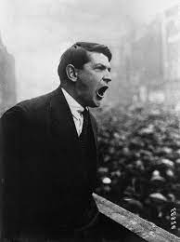
lídr IRA byl Michael Collins

Slide 7
Počátek konfliktu
zastřelení dvou členů Královské irské policie – Royal Irish Constabulary – policie přítomná na území Irska od roku 1822 (RIC)
britská vláda zakázala Sinn Féin a Dáil Éireainn (Irské shromáždění)

Slide 8
Průběh konfliktu
IRA začala napadat britské armádní hlídky
boje probíhaly ve městech Munster, Dublin, Belfast, Ulster
9. srpna 1920 prošel v britském parlamentu zákon o obnovení pořádku v Irsku – bylo vyhlášeno britskou vládou stanné právo na území jižního Irska
povolení užívat trestu smrti bez soudu – iniciátorem byl premiér David Lloyd George
zákon vedl ke zvyšování násilí
krvavá neděle 21.listopadu 1920 – popravy a střílení do davů na obou stranách

Slide 9
Řešení konfliktu
1920 rozdělení Irska - vzniklo Spojené království Velké Británie a Severního Irska
13. května 1921 se konaly Všeobecné volby do parlamentu Jižního Irska
vyhrála strana Sinn Féin, ale zvolení členové parlamentu odmítli nastoupit do úřadu
tím byl parlament Jižního Irska rozpuštěn a výkonným a legislativním orgánem se stal Lord Lieutenant
11. července 1921 vzniklo příměří - Aglo-irská smlouva
hlavními iniciátory příměří byli – král Jindřich V., premiér Jižní Afriky generál Smutson a premiér David Lloyd George
6. prosince 1922 byl vytvořen Irský svobodný stát se statusem dominia (1922 – 1937)
(dominium je politicky autonomní celek v rámci Britského impéria (Kanada, Austrálie, Nový Zéland atd.))
Severní Irsko zůstalo součástí Spojeného království

Slide 10
Irská občanská válka
Příčiny konfliktu
země byla nezávislá na Spojeném království, ale jako součást Britského impéria
konflikt mezi dvěma skupinami irských republikánů o pojetí Aglo-irské smlouvy
jedna strana nechtěla dohodu s britskou vládou (protidohodová Sinn Féin) a druhá strana chtěla, chtěla Irský svobodný stát

Slide 11
Průběh konfliktu
první nepokoje s tímto podnětem byly 14.dubna 1922 v Dublinu
proti dohodě byl Arthur Griffith (zakladatel Sinn Féin) – „irregulars“ pro dohodu byl Michael Collins „staters“ (vůdce IRA)
protidohodoví obsadili Four Courts (budova soudu) a když se nehodlali vzdát, tak Collins začal s bombardováním
boje pokračovaly do července 1922
protidohodoví měli málo zbraní a po různu drželi některá města
prodohodoví města vybojovali a válka dostala partyzánský charakter
Michael Collins, tou dobou vrchní velitel, byl v srpnu 1922 zabit
protidohodoví trpěli nedostatkem úkrytu a zbraní a rozpadli se na skupiny kolem 10 mužů

Slide 12
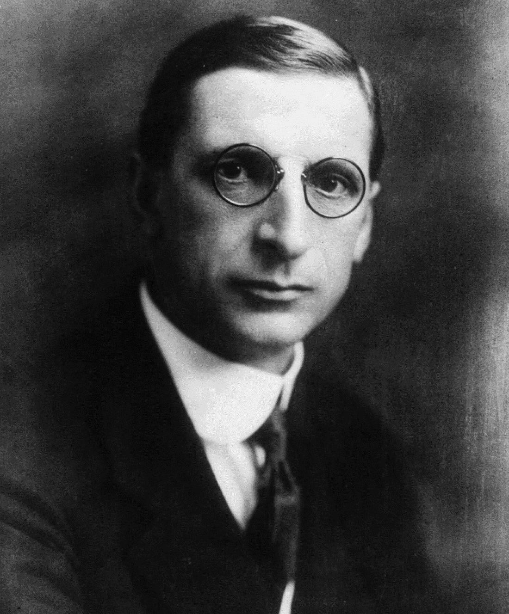
Řešení konfliktu
příměří bylo uzavřeno v květnu 1923
do čela státu se dostává strana Fianna Fáil, vedená Éamonem de Valerou (na obrázku)
Irský svobodný stát zanikl 29. prosince 1937, kdy vešla v platnost republikánská ústava a formálně bylo založeno Irsko v čele s prezidentem
během II. Světové války prosadil Valera neutralitu
v roce 1949 Irsko vystoupilo z britského společenství národů (NATO) a prohlásilo se republikou
1973 se Irsko stává členem Evropského společenství

Slide 13
Konflikt v Severním Irsku
PROTESTANTI – PRO ZACHOVÁNÍ SEVERNÍHO IRSKA JAKO SOUČÁST SPOJENÉHO KRÁLOVSTVÍ
Loajalisté
Unionisté
Sbor ulsterských dobrovolníků
Královská ulsterská policie
KATOLÍCI – CHTĚJÍ SAMOSTATNÉ IRSKO
Nacionalisté
Prozatimní IRA
Severoirské sdružení pro občanská práva

Slide 14
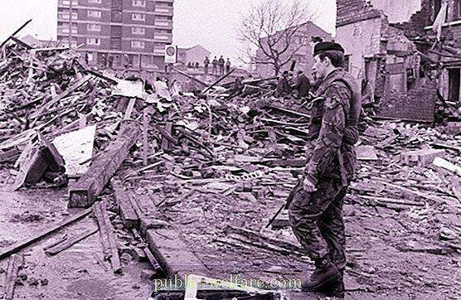
etnicko-nacionalistický konflikt v Severním Irsku
počátek konfliktu 60. léta 20.stol - 1998

Slide 15
Počátek konfliktu
rozdělením ostrova na Irsko a Severní Irsko – katolická menšina Severního Irska trpěla diskriminací
v 60. letech začala kampaň na podporu občanských práv katolíků v Severním Irsku (např. v severním Irsku mohl volit jen ten, kdo vlastnil dům zatímco ve zbytku Spojeného království mohl volit každý dospělý, policie mohla zatknout a uvěznit lidi bez obvinění nebo soudu, zakázat jakékoliv shromáždění a pochody - zákon byl používán téměř výhradně proti katolíkům)
polovojenské skupení Ulsterské dobrovolnické síly (protestanti, loajalisté) podnikalo útoky na civilisty – proti tomu Severoirské sdružení pro občanská práva (katolíci, nacionalisté)
Královská ulsterská policie – podpora protestantů, negativně se proslavila brutalismem
katolíci, nacionalisté, hnutí za občanská práva v roce 1968 uspořádalo první pochod za občanská práva

Slide 16
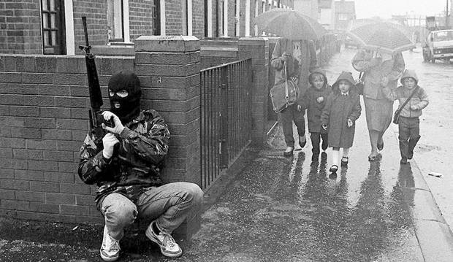

Slide 17
Průběh konfliktu
pochod v Derry byl severoirskou vládou zakázán, lidé byli zbiti
policie napadala katolické domy v Derry - Bitva o Bogside (katolická čtvrť v Derry)
1505 katolických rodin muselo uprchnout, nutnost postavit uprchlické tábory na hranicích s Irskem
na začátku 70.let vznikla frakce IRA – dočasná IRA, která oproti staré IRA chtěla ozbrojený boj a chránila katolíky
30. ledna 1972 Krvavá neděle – britská armáda zastřelila 14 civilistů
proti tomu dočasná IRA 21.července 1972 Krvavý pátek – bomby v Belfastu zabily 7 civilistů a 2 vojáky

Slide 18
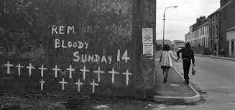

Slide 19
britská vláda sesadila unionisty a představila přímou vládu z Londýna (krátkodobé řešení)
1973 referendum o statutu Severního Irska – vznik Severoirského shromáždění, volby
Sunnindaleská dohoda – nacionalisté, unionisté, britská a irská vláda - politické urovnání
loajalisté dohodu nepřijali a zorganizovali generální stávku
následovaly jednání o samostatném dominiu
první příměří 1994
bombový útok v Manchesteru 1996 – největší pumový útok od II. světové války

Slide 20
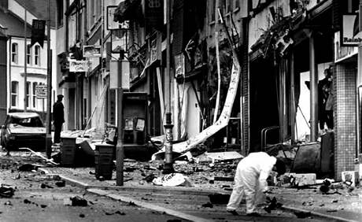

Slide 21
Velkopáteční dohoda
druhé příměří 1997 – vyjednána Velkopáteční dohoda 1998
dohoda umožnila vznik společné exekutivy, v níž byla ministerská křesla rozdělena podle síly jednotlivých stran, a vznik voleného národního shromáždění
dohodu podpořili voliči v severoirském referendu i v Irské republice, která se vzdala svých ústavních nároků na severní území
Důsledky konfliktu
během konfliktu zemřelo necelých dva tisíce civilistů
padesát tisíc lidí bylo zraněno
proběhlo šestnáct tisíc bombových útoků

Slide 22
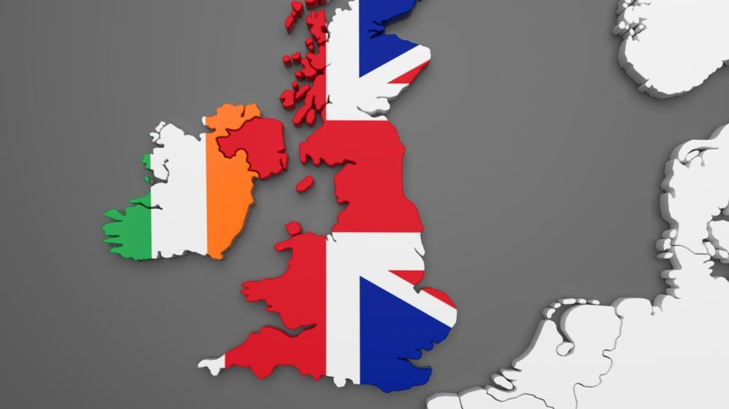
Irsko a Brexit
Problém hranic
Problém dovozu a vývozu zboží
Irská republika – člen EU X Severní Irsko – součást Velké Británie
Severní Irsko zůstalo na unijním trhu přes to, že je součástí Velké Británie

Slide 23
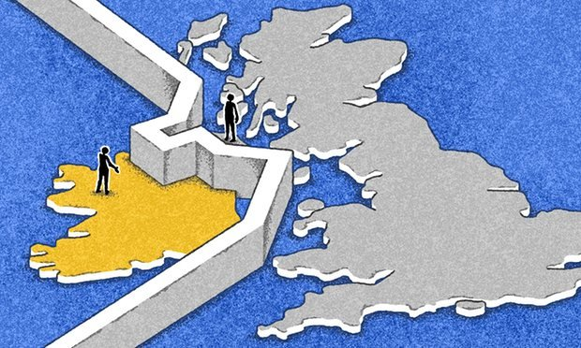
Severoirský protokol:
Severní Irsko zůstalo po odchodu Velké Británie z EU součástí jednotného unijního trhu. Důvodem je sdílení pozemní hranice s Irskem. Pokud by tato výjimka udělena nebyla, musela by vzniknout pevná hranice a byla by porušena Velkopáteční dohoda z roku 1998.
Obava o nepokoje v případě obnovení hraničních kontrol na irském ostrově.
Příklad Guinnessu – vaří se v Dublinu, ale lahvuje v Severním Irsku

Slide 24
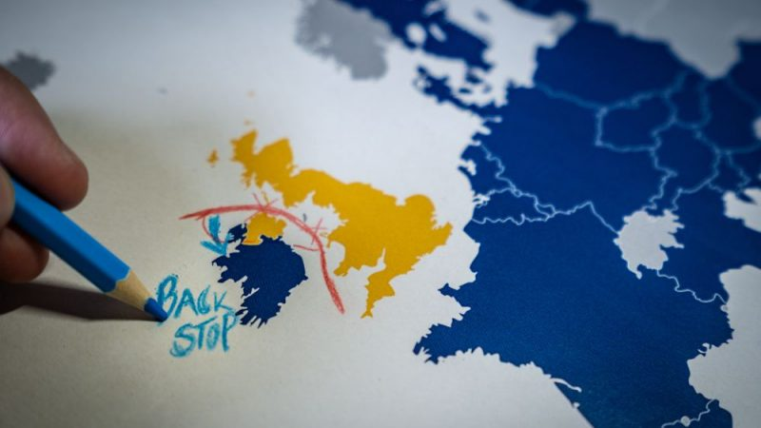
Irská pojistka
„backstop“ proti obnovení tvrdé hranice mezi Irskem a Severním Irskem

Slide 25
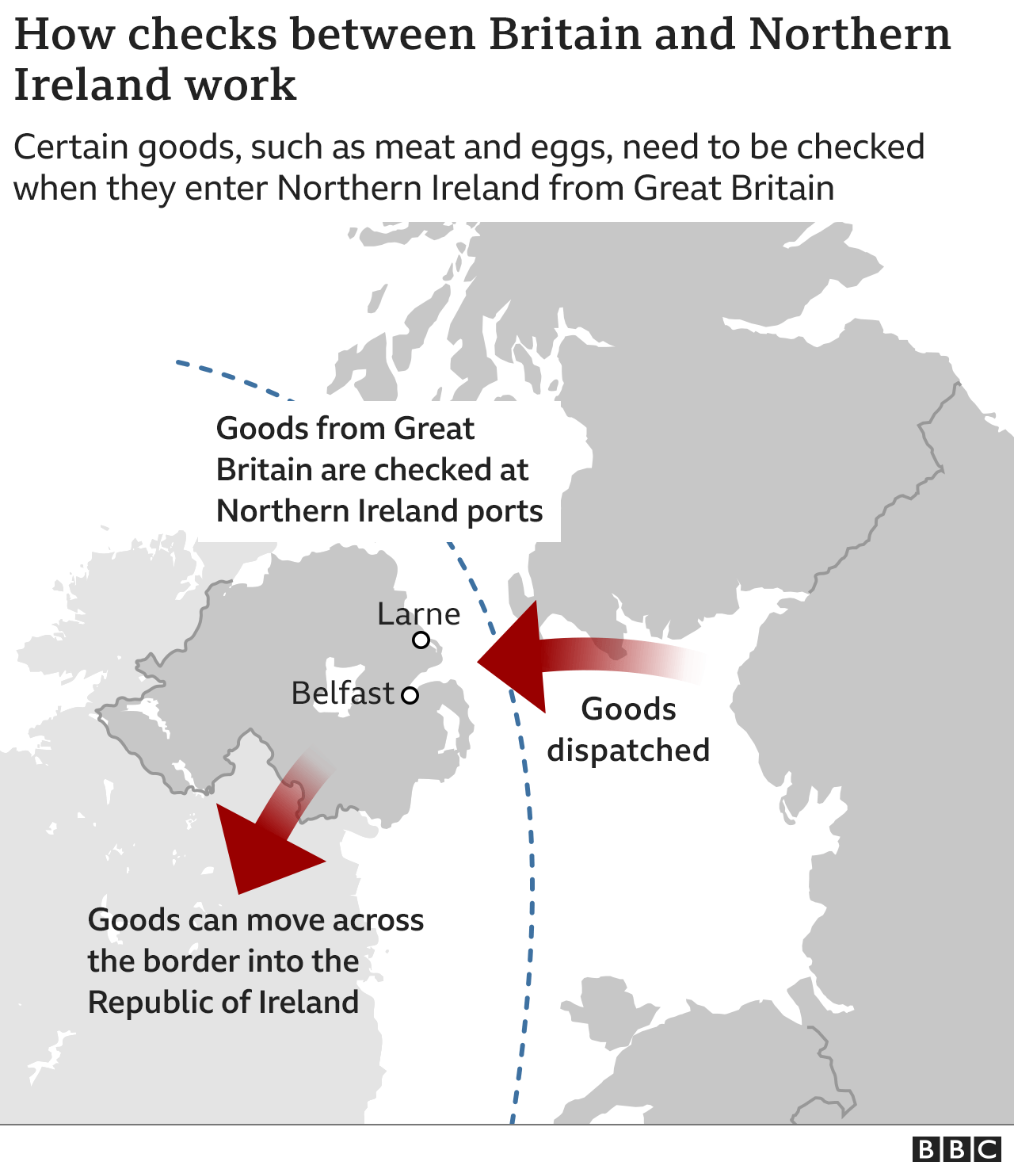
Dovoz zboží
Zboží z Velké Británie musí cestou do Severního Irska plnit celní povinnosti jako kdyby směřovalo do Evropské unie
Cla a kontroly jsou prováděny u zboží vstupující na území Severního Irska z ostatních částí Spojeného království nebo třetí země
Velká část zboží má z tohoto procesu výjimku

Slide 26
Aktivace článku 16
Článek 16 – použití článku 16 Dohody o brexitu umožňuje kterékoliv její straně pozastavit jakoukoli část, která jí způsobuje „ekonomické, společenské nebo ekologické potíže
Boris Johnson zvažuje odstoupení od severoirského protokolu o brexitu – aktivace článku 16
Velká Británie cítí problém, že Evropský soudní dvůr má pravomoc dohlížet na plnění severoirského protokolu a Evropská unie může prostřednictvím toho vytvářet zákony, které platí v Severním Irsku
Reakcí EU by bylo pozastavení obchodní dohody

Slide 27
Možnosti řešení
Evropská unie schválila finanční pomoc Irsku ve výši 900 milionů eur
Jedna z možností je sjednocení Irska. V případě, že by tato možnost měla dostatečnou podporu, je Velká Británie podle Velkopáteční dohody povinna vypsat referendum

Slide 28
Zdroje:
Aktivace článku 16, https://www.irozhlas.cz/zpravy-svet/velka-britanie-evropska-unie-irsko-brexit-obchodni-dohoda-clanek-16-severoirsky_2111092255_aur, vyhledáno 8.1.2022
Brexit a jeho dopad v Irsku, https://www.europarl.europa.eu/news/cs/headlines/eu-affairs/20170925STO84610/brexit-a-jeho-dopad-v-irsku, vyhledáno 21.12.2021
Britsko-irská válka, https://cs.wikipedia.org/wiki/Britsko-irsk%C3%A1_v%C3%A1lka, vyhledáno 21.12.2021
Velikonoční povstání, https://www.info.cz/zpravodajstvi/svet/velikonocni-povstani-klicovy-okamzik-irskych-dejin-i-nedotknutelny-zdroj-narodniho-sebevedomi, vyhledáno 18.12.2021
Irsko, https://www.euroskop.cz/538/sekce/irsko/, vyhledáno 20.12.2021
Irská občanská válka, https://cs.wikipedia.org/wiki/Irsk%C3%A1_ob%C4%8Dansk%C3%A1_v%C3%A1lka, vyhledáno 18.12.2021
Irská republikánská armáda, https://cs.wikipedia.org/wiki/Sinn_F%C3%A9in, vyhledáno 21.12.2021
Konflikt v Severním Irsku, https://www.bbc.co.uk/czech/specials/1946_nirealnd_ok/index.shtml, vyhledáno 21.12.2021
Protokol o Irsku, https://ec.europa.eu/info/strategy/relations-non-eu-countries/relations-united-kingdom/eu-uk-withdrawal-agreement/protocol-ireland-and-northern-ireland_cs, vyhledáno 3.1.2022
Sinn Féin, https://cs.wikipedia.org/wiki/Sinn_F%C3%A9in, vyhledáno 18.12.2021
Velkopáteční dohoda, https://cs.wikipedia.org/wiki/Velkop%C3%A1te%C4%8Dn%C3%AD_dohoda, vyhledáno 18.12. 2021

